Slide 1

ESCENARIO DE RIESGO
IDENTIFICACIÓN DE PROBABLES LOCALIDADES AFECTADAS
PRONÓSTICO DE PRECIPITACIONES 22/11/2017 (10:00 HORAS)

Slide 2
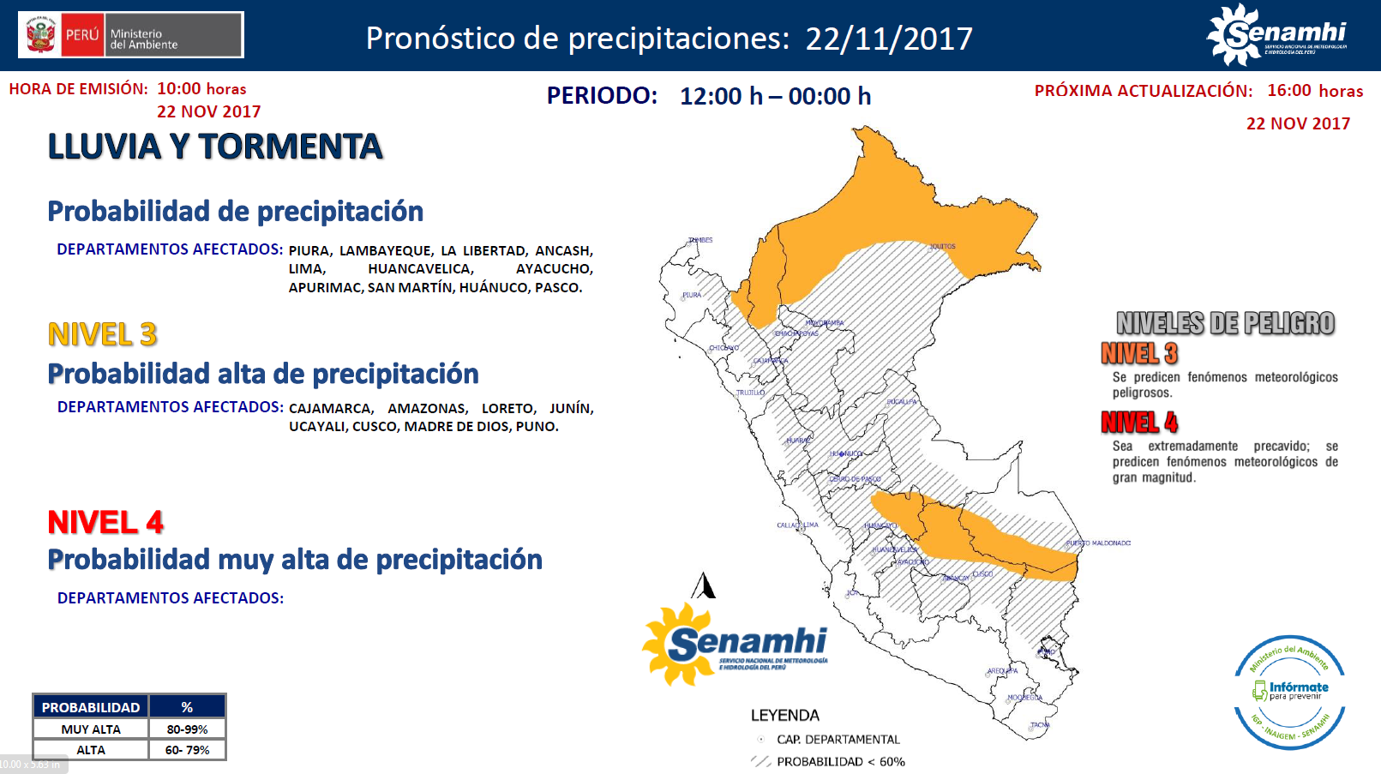

Slide 3
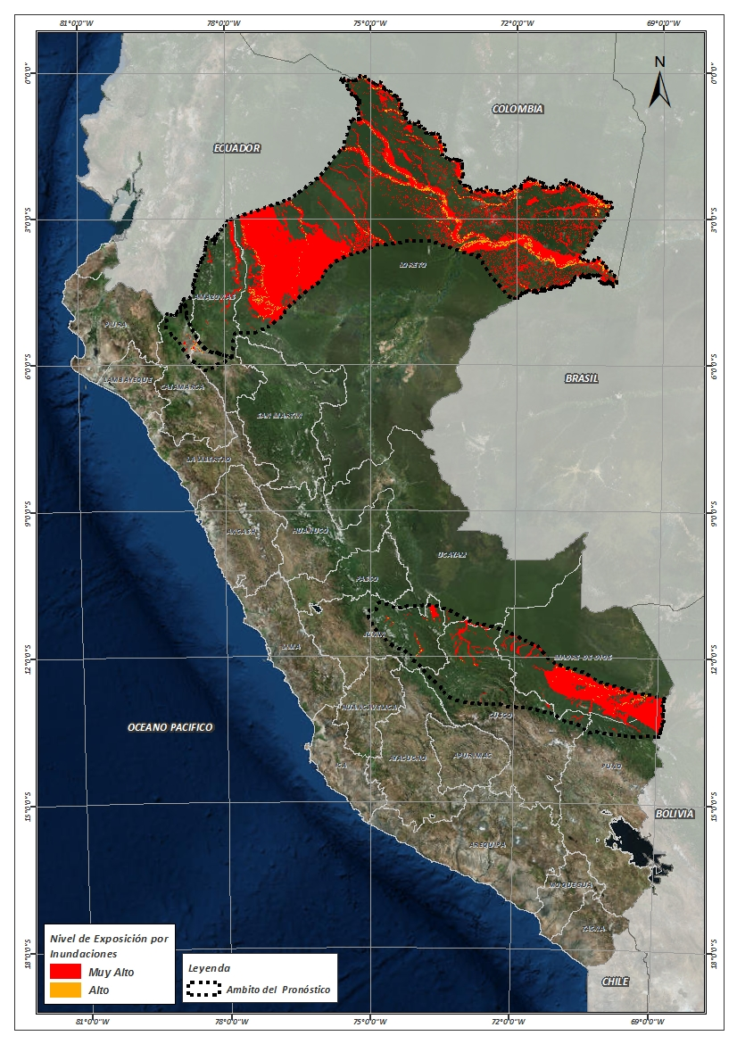
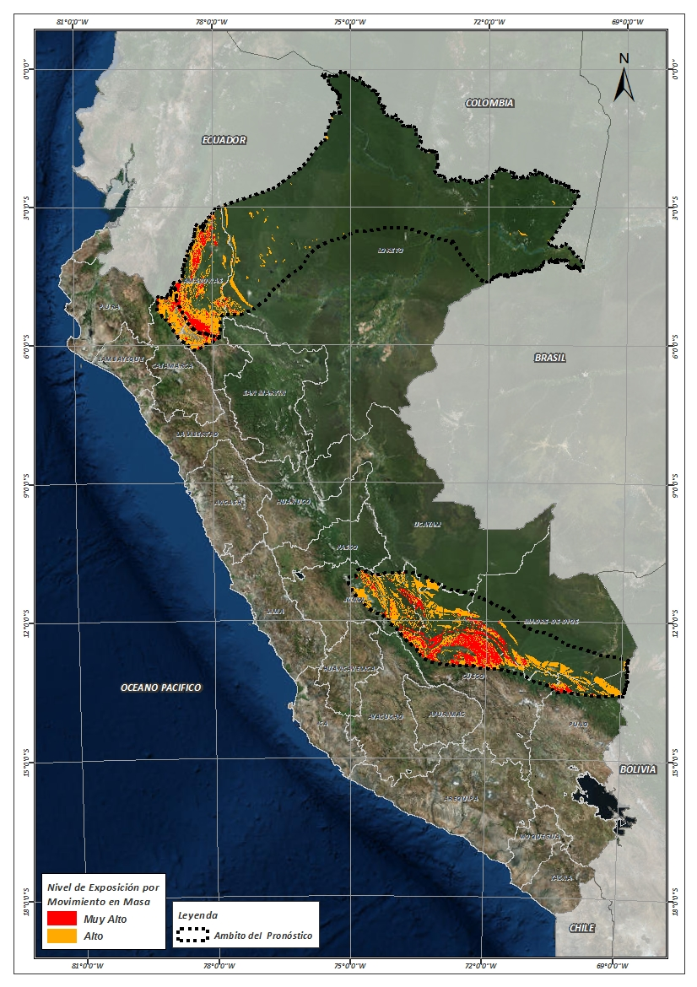
Mapa de exposición alta por INUNDACION Según el Pronóstico de Lluvias (Nivel 03)
Mapa de exposición alta por MOVIMIENTOS EN MASA Según el Pronóstico de Lluvias (Nivel 03)

Slide 4
Distritos expuestos por inundación
NRO | DEPARTAMENTOS | CANTIDAD DE DISTRITOS
1 | AMAZONAS | 9
2 | CAJAMARCA | 2
3 | CUSCO | 6
4 | JUNIN | 8
5 | LORETO | 23
6 | MADRE DE DIOS | 7
7 | UCAYALI | 1
 | Total general | 56
Nivel 03

Slide 5
Distritos expuestos por Inundación
56 Distritos

Slide 6
Población expuesta por Inundación
NRO | DEPARTAMENTOS | POBLACION TOTAL
1 | AMAZONAS | 44,119
2 | CAJAMARCA | 6,071
3 | CUSCO | 8,922
4 | JUNIN | 53,936
5 | LORETO | 110,575
6 | MADRE DE DIOS | 19,850
7 | UCAYALI | 215
 | Total general | 243,688
Nivel 03

Slide 7
Población expuesta por Inundación
243,688 Total de Pobladores

Slide 8
Distritos expuestos por movimiento en masa
NRO | DEPARTAMENTOS | CANTIDAD DE DISTRITOS
1 | AMAZONAS | 23
2 | CAJAMARCA | 12
3 | CUSCO | 12
4 | JUNIN | 10
5 | LORETO | 4
6 | MADRE DE DIOS | 4
7 | PUNO | 2
 | Total general | 67
Nivel 03

Slide 9
Distritos expuestos por movimiento en masa
67 Distritos

Slide 10
Población expuesta por Movimientos en Masa
NRO | DEPARTAMENTOS | POBLACION TOTAL
1 | AMAZONAS | 122,476
2 | CAJAMARCA | 100,631
3 | CUSCO | 56,547
4 | JUNIN | 102,758
5 | LORETO | 1,667
6 | MADRE DE DIOS | 2,329
7 | PUNO | 1,916
 | Total general | 388,324
Nivel 03

Slide 11
Población expuesta por Movimientos en Masa
388,324 Total de Pobladores

Slide 12

Consultas:
www.cenepred.gob.pe
soporte-sigrid@cenepred.gob.pe

